Slide 1
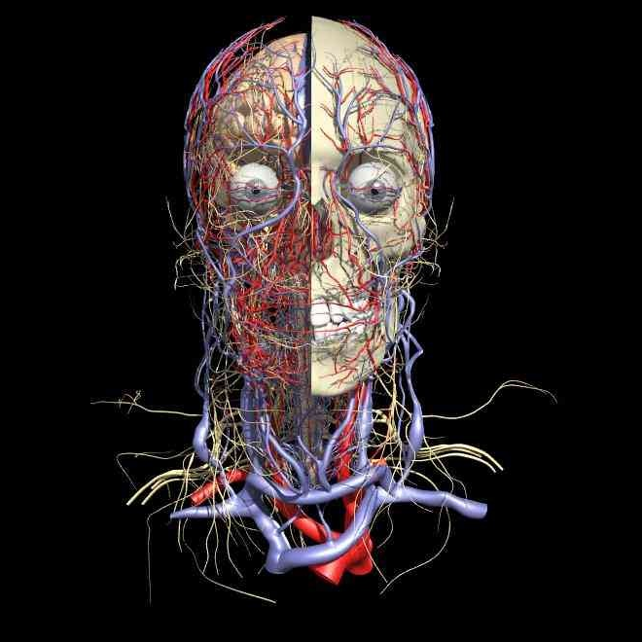
ΤΡΑΧΗΛΟΣ

Slide 2
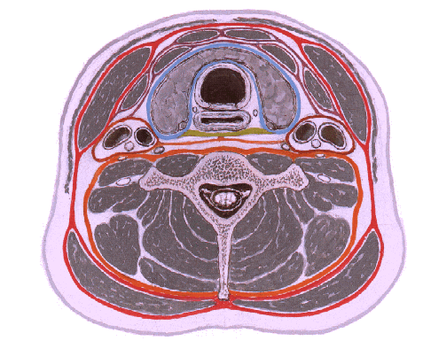
Ο λαιμός
ΤΡΑΧΗΛΟΣ
ΑΥΧΕΝΑΣ
Νοητό όριο η γραμμή εκατέρωθεν της μαστοειδούς απόφυσης μέχρι του ακρωμίου,
πρόσθιου χείλους του τραπεζοειδούς μυός
Ή
Το μετωπιαίο επίπεδο διερχόμενο των εγκαρσίων αποφύσεων των αυχενικών σπονδύλων
ΟΙ ΜΥΕΣ ΜΑΖΙ ΜΕ ΤΗΝ Σ.Σ. ΑΦΟΡΙΖΟΥΝ ΤΗΝ ΤΡΑΧΗΛΙΚΗ ΚΟΙΛΟΤΗΤΑ ΕΝΤΟΣ ΤΗΣ ΟΠΟΙΑΣ ΥΠΑΡΧΟΥΝ ΤΑ ΣΠΛΑΧΝΑ ΤΑ ΜΕΓΑΛΑ ΑΓΓΕΙΑ ΚΑΙ ΝΕΥΡΑ ΤΟΥ ΤΡΑΧΗΛΟΥ
Αυχενική μοίρα – υοειδές οστό (σκελετός)
Μύες μεταξύ :
κρανίου και αυχενικών σπονδύλων
&
ωμικής ζώνης και θώρακος
ΤΡΑΧΗΛΙΚΗ ΚΟΙΛΟΤΗΤΑ
Σπλάγχνα τραχήλου
Λάρυγγας, τραχεία, φάρυγγας, οισοφάγος
Θυρεοειδής αδένας, μεγάλα αγγεία και νεύρα

Slide 3
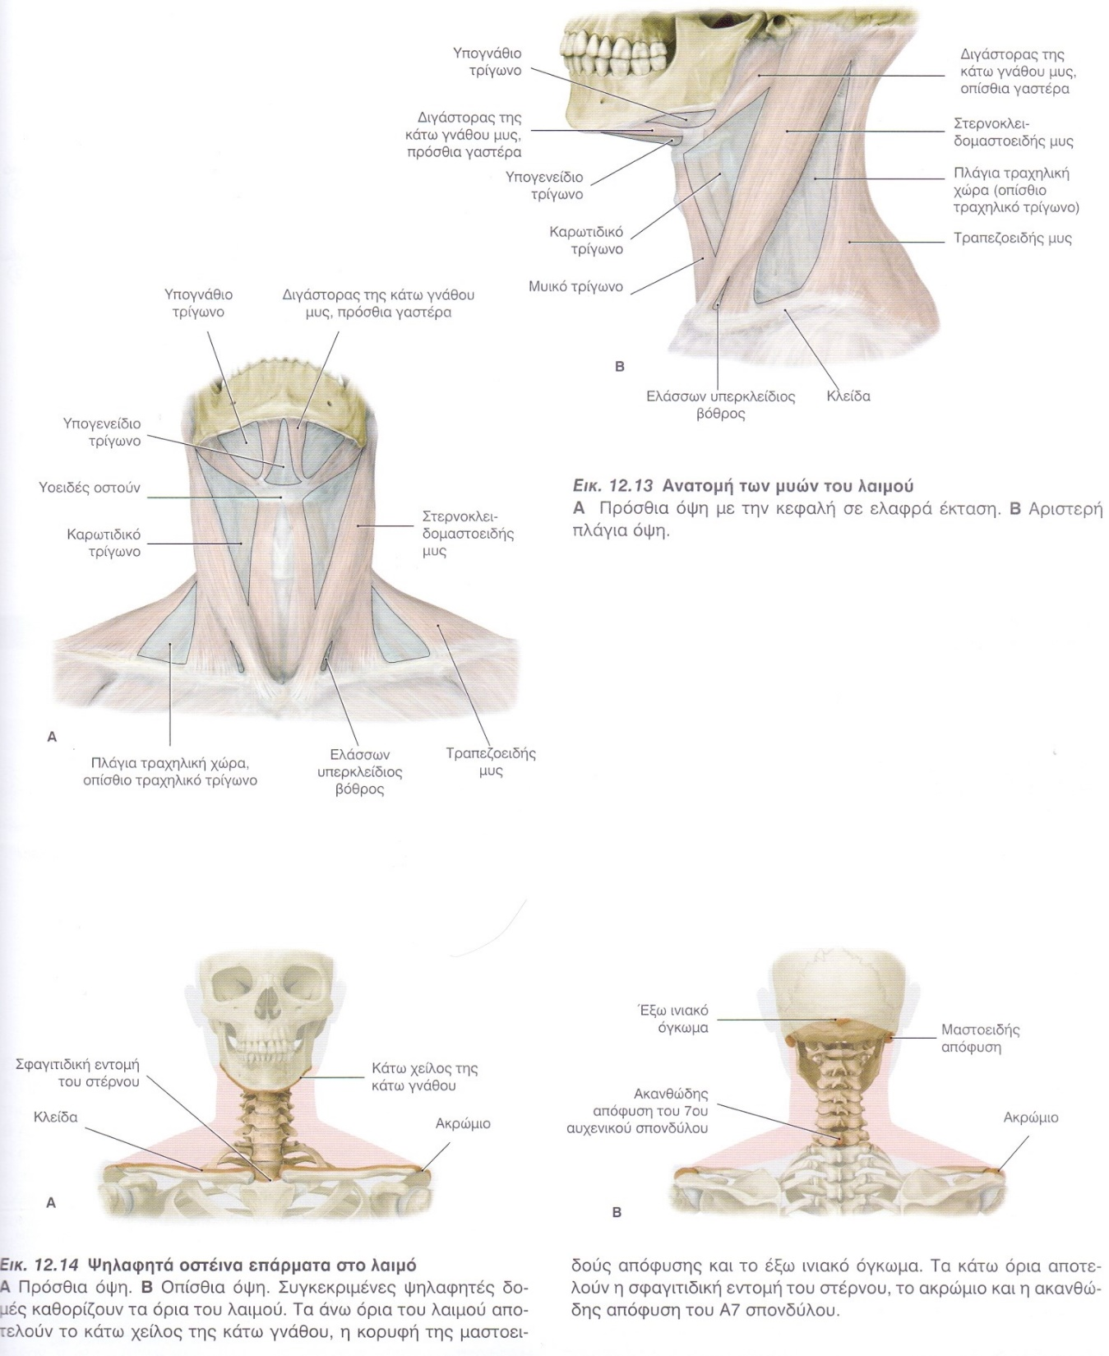
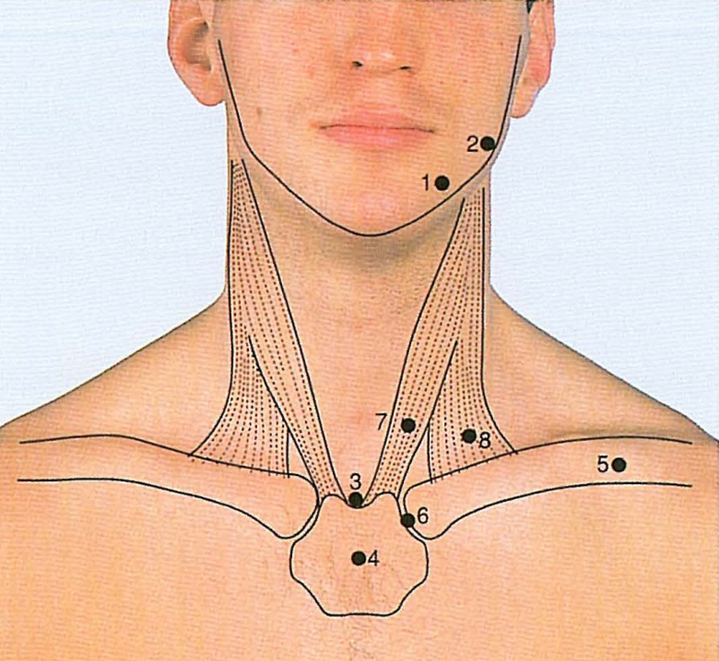
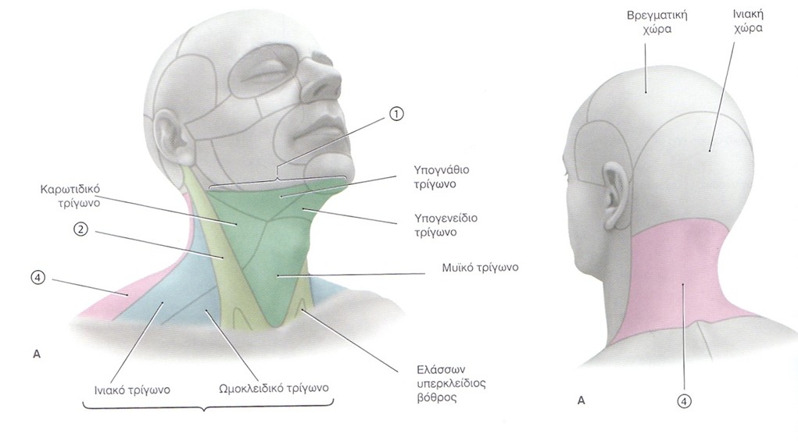
ΑΝΩ ΟΡΙΑ ΛΑΙΜΟΥ
Κάτω χείλος κάτω γνάθου – κορυφή μαστοειδούς – έξω ινιακό όγκωμα
ΚΑΤΩ ΟΡΙΑ ΛΑΙΜΟΥ
Σφαγιτιδική εντομή στέρνου – ακρώμιο – ακανθώδης απόφυση του Α7
ΑΥΧΕΝΙΚΗ ΧΩΡΑ

Slide 4
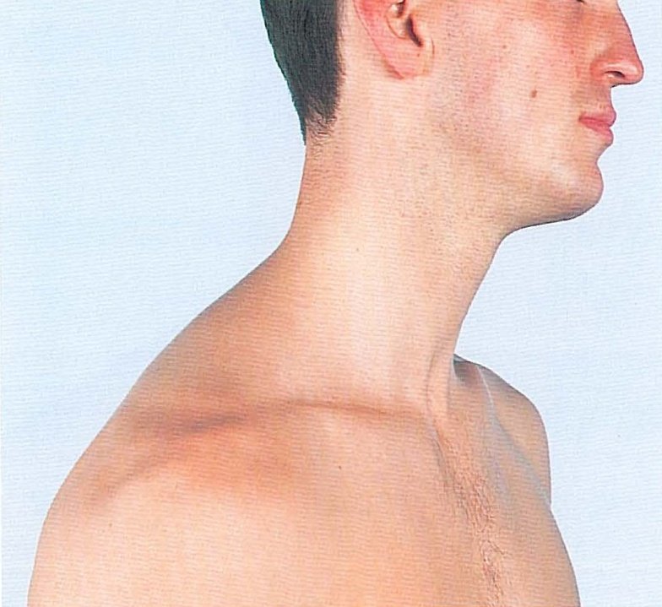
Πλάγια τραχηλική χώρα δεξιά

Slide 5

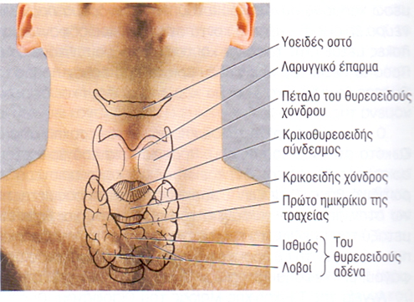
Πρόσθια επιφάνεια τραχήλου

Slide 6
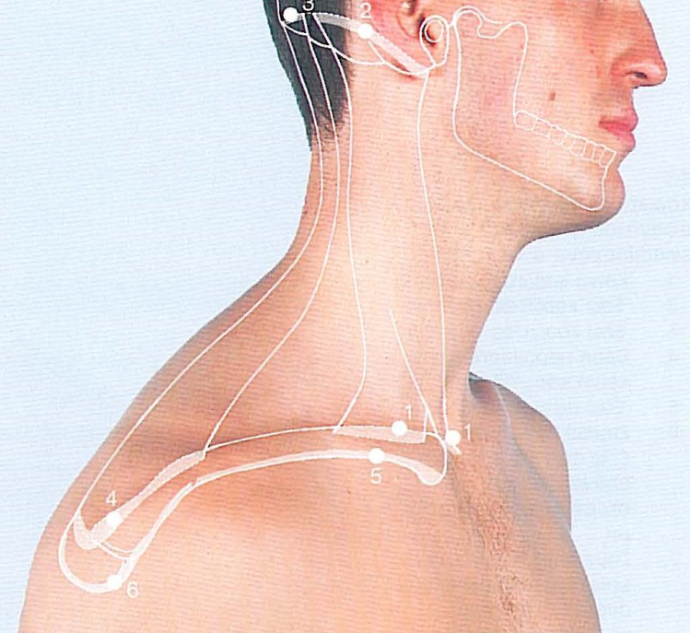
ΣΚΜ
ΤΡΠΖ
ΜΘωρ
ΔΕΛΤ

Slide 7
ΟΙ ΜΥΕΣ ΤΟΥ ΤΡΑΧΗΛΟΥ
ΠΡΟΣΘΙΟΠΛΑΓΙΟΙ
ΠΡΟΣΘΙΟΙ
ΠΛΑΓΙΟΙ Ή ΣΚΑΛΗΝΟΙ
ΟΠΙΣΘΙΟΙ Ή ΠΡΟΣΠΟΝΔΥΛΙΚΟΙ
ΟΙ ΜΥΕΣ ΜΑΖΙ ΜΕ ΤΗΝ Σ.Σ. ΑΦΟΡΙΖΟΥΝ ΤΗΝ ΤΡΑΧΗΛΙΚΗ ΚΟΙΛΟΤΗΤΑ ΕΝΤΟΣ ΤΗΣ ΟΠΟΙΑΣ ΥΠΑΡΧΟΥΝ : ΤΑ ΣΠΛΑΧΝΑ ΤΑ ΜΕΓΑΛΑ ΑΓΓΕΙΑ ΚΑΙ ΝΕΥΡΑ ΤΟΥ ΤΡΑΧΗΛΟΥ

Slide 8
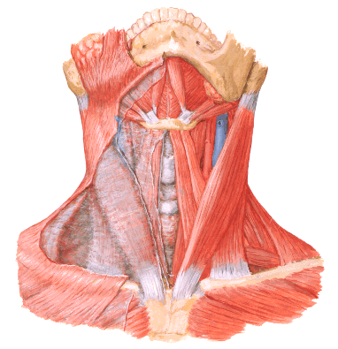
ΠΡΟΣΘΙΟΠΛΑΓΙΟΙ ΜΥΕΣ ΤΡΑΧΗΛΟΥ
Μυώδες πλάτυσμα
Στερνοκλειδομαστοειδής

Slide 9

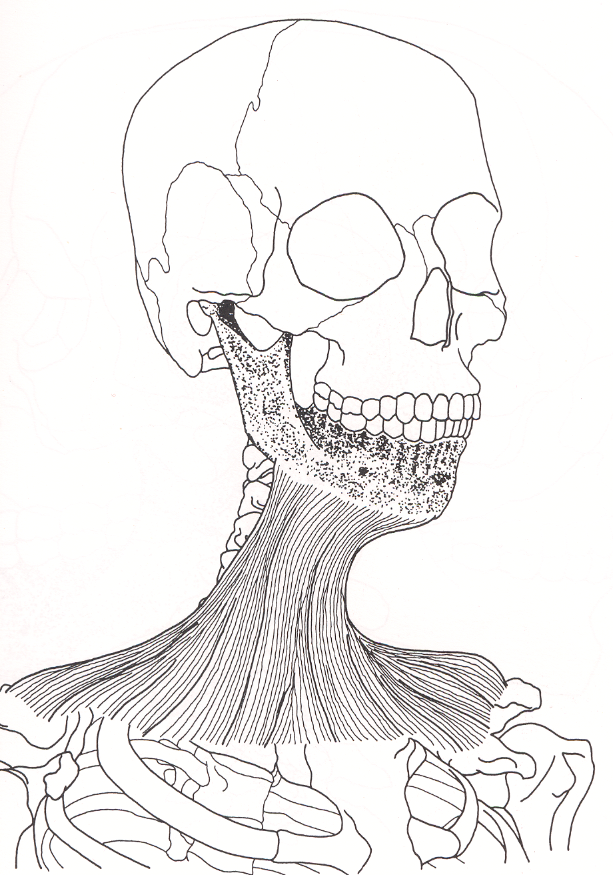
Μυώδες πλάτυσμα
Έκφυση: υποδόρια περιτονία άνω τεταρτημορίου θώρακα
Κατάφυση: υποδόρια περιτονία και μύες γενείου και της κάτω γνάθου
Κινητική νεύρωση:
Τραχηλικός κλάδος του παρωτιδικού
προσωπικού νεύρου
Δερματική αισθητική νεύρωση:
Υποδερμάτιο νεύρο του τραχήλου
ή εγκάρσιο τραχηλικό
Καθέλκει και φέρει προς τα έξω το κάτω χείλος και προς τα άνω το δέρμα του θώρακα

Slide 10
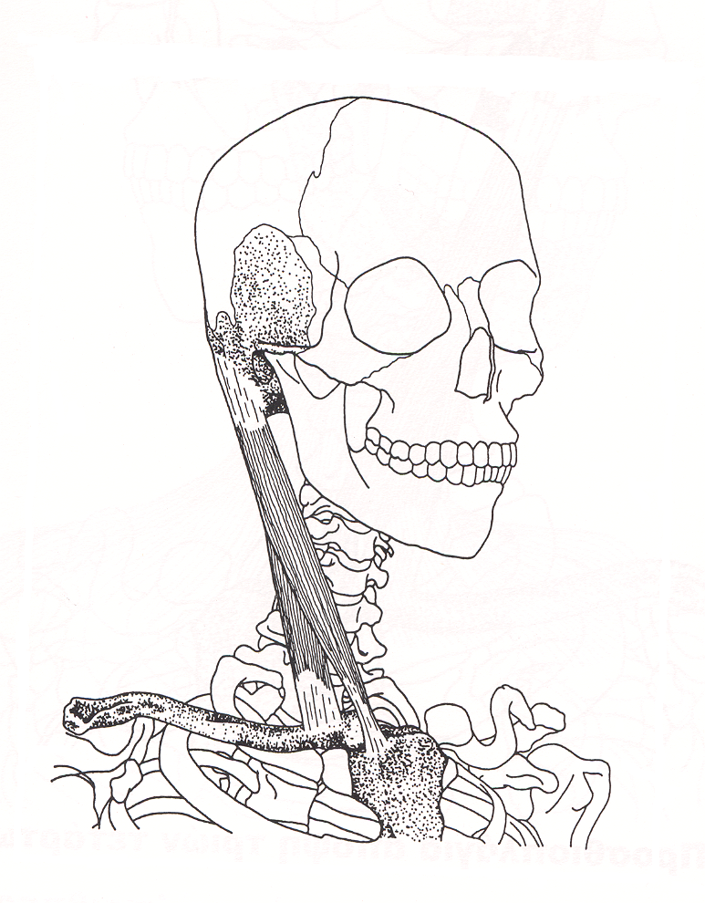
Στερνοκλειδομαστοειδής
Έκφυση: στερνική από τη λαβή του στέρνου και κλειδική από την έσω μοίρα της κλείδας
Κατάφυση: μαστοειδής απόφυση κροταφικού οστού, έξω ήμισυ άνω αυχενικής γραμμής ινιακού οστού
Ελάσσων υπερκλείδιος βόθρος
Νωτιαία μοίρα παραπληρωματικού νεύρου και πρόσθιοι κλάδοι του Α2 – Α3

Slide 11
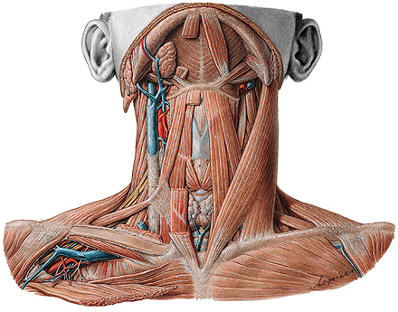
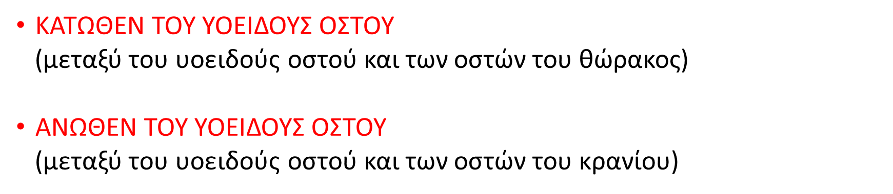
Πρόσθιοι μύες του τραχήλου
ΥΟΕΙΔΕΣ

Slide 12
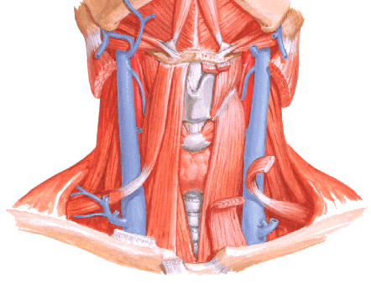
Κάτωθεν του υοειδούς οστού μύες
Επιπολής στιβάδα
  Στερνοϋοειδής
  Ωμοϋοειδής
Εν τω βάθει στιβάδα
  Στερνοθυρεοειδής
  Θυρεοϋοειδής

Slide 13

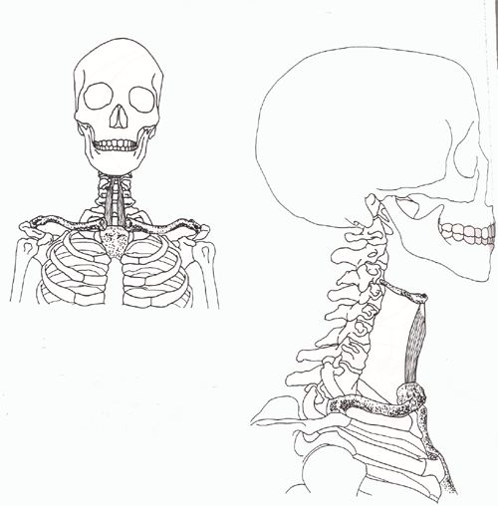
ΣΤΕΡΝΟΫΟΕΙΔΗΣ ΜΥΣ
Έκφυση: έσω άκρο της κλείδας, λαβή του στέρνου
Κατάφυση: σώμα του υοειδούς οστού
Νεύρωση: αυχενική αγκύλη (Α1-Α3)
Καθέλκει το υοειδές οστό

Slide 14
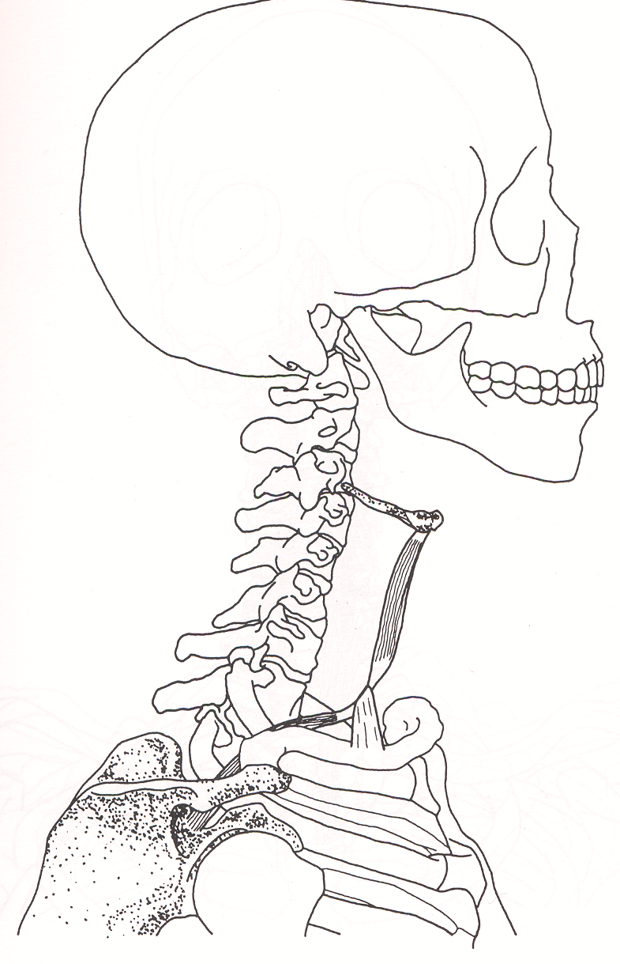
ΩΜΟΫΟΕΙΔΗΣ ΜΥΣ
Έκφυση: άνω χείλος της ωμοπλάτης
Κατάφυση: κάτω γαστέρα- συνδέεται με την κλείδα, μέσω του διαμέσου τένοντα και η άνω γαστέρα στο σώμα του υοειδούς οστού
Νεύρωση: αυχενική αγκύλη (Α1-Α3)
Καθέλκει το υοειδές οστό

Slide 15
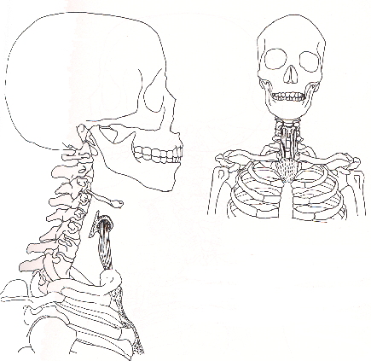
ΣΤΕΡΝΟΘΥΡΕΟΕΙΔΗΣ ΜΥΣ
Έκφυση: ραχιαία επιφάνεια της λαβής του στέρνου
Κατάφυση: λοξή γραμμή του θυρεοειδούς χόνδρου του λάρυγγα
Νεύρωση: αυχενική αγκύλη (Α1-Α3)
Καθέλκει τον θυρεοειδή χόνδρο του λάρυγγα

Slide 16
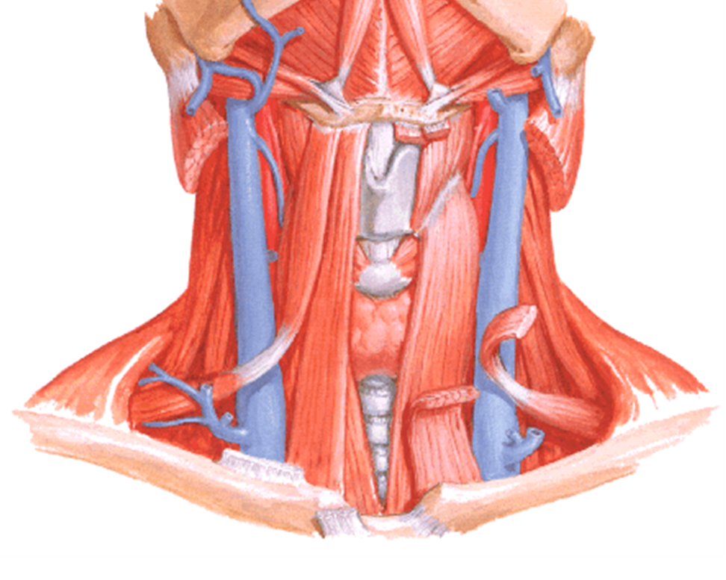
ΘΥΡΕΟΫΟΕΙΔΗΣ ΜΥΣ
Έκφυση: πέταλο θυρεοειδούς χόνδρου του λάρυγγα (λοξή γραμμή)
Κατάφυση: μείζον κέρας υοειδούς οστού
Νεύρωση: θυρεοϋοειδές νεύρο από το Α1 μέσω του υπογλωσσίου νεύρου
Καθέλκει το υοειδές οστό ή ανέλκει τον θυρεοειδή χόνδρο

Slide 17
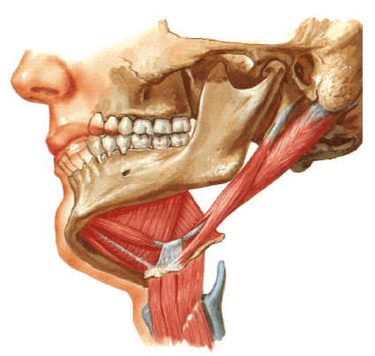
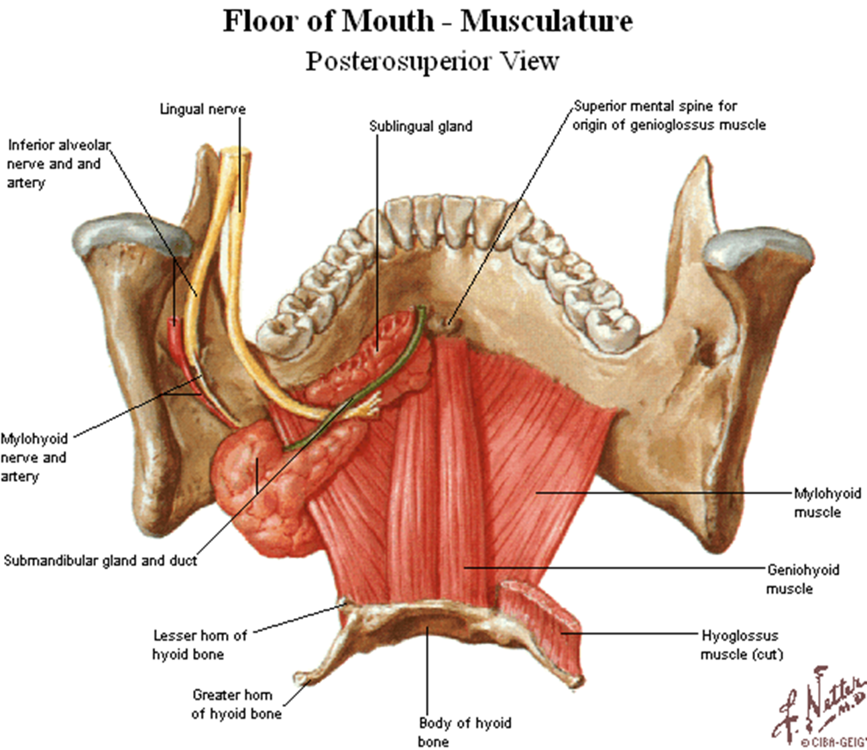
Άνωθεν του υοειδούς μύες
Διγάστορας της
κάτω γνάθου
Γναθοϋοειδής
Βελονοϋοειδής
Διγάστορας της
Κάτω γνάθου
Γενειοϋοειδής μυς

Slide 18
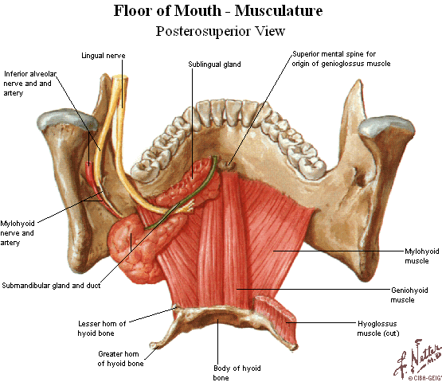
Γενειοϋοειδής
Γενειοϋοειδής μυς

Slide 19
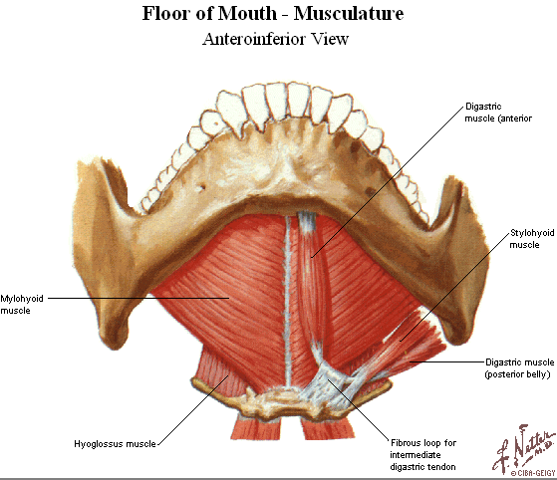
Διγάστορας της
Κάτω γνάθου
Βελονοϋοειδής
Γναθοϋοειδής
Διγάστορας της
Κάτω γνάθου

Slide 20
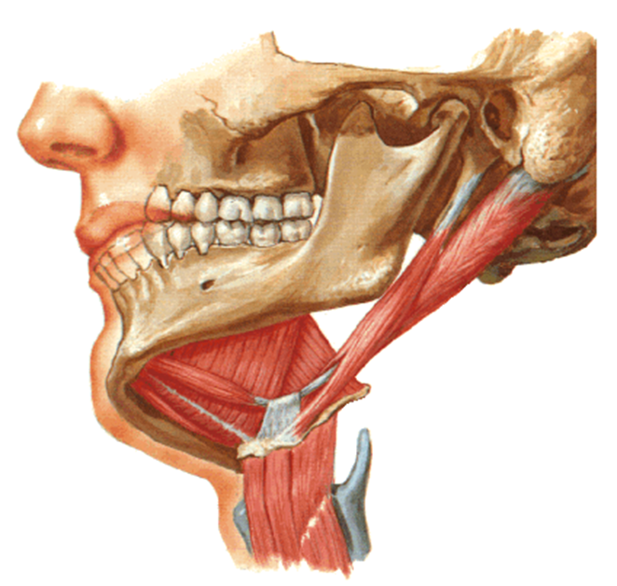


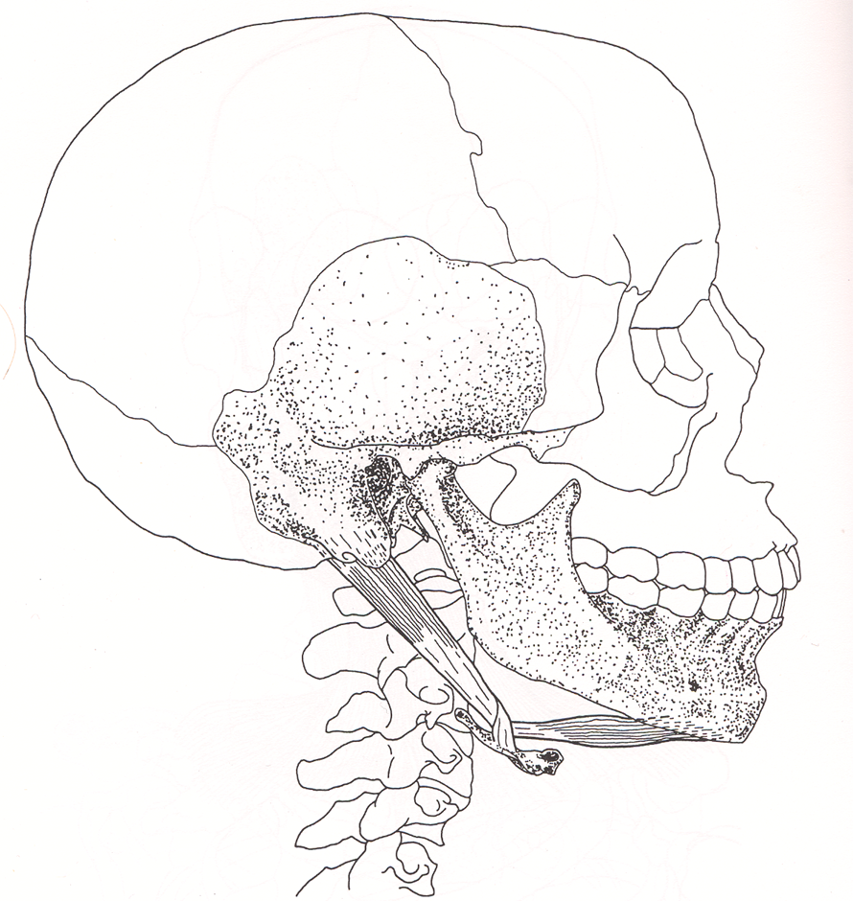
ΔΙΓΑΣΤΟΡΑΣ ΤΗΣ ΚΑΤΩ ΓΝΑΘΟΥ ΜΥΣ
Έκφυση: οπίσθια γαστέρα από διγαστορική εντομή κροταφικού οστού και πρόσθια γαστέρα από διγαστορικό βοθρίο σε έσω επιφάνεια κάτω χείλους της κάτω γνάθου
Κατάφυση: διάμεσος τένοντας προσφύεται έμμεσα στο υοειδές οστό
Ανέλκει το υοειδές, ανοίγει το στόμα, κινεί το υοειδές προς τα μπροστά ή προς τα πίσω

Slide 21
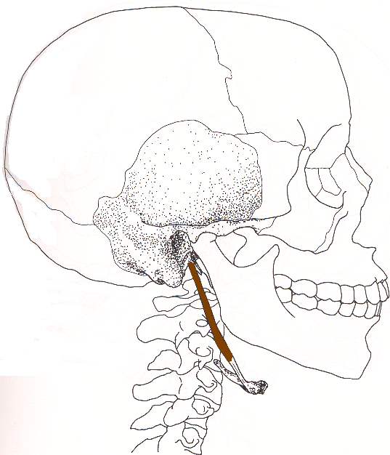
ΒΕΛΟΝΟΫΟΕΙΔΗΣ ΜΥΣ
Έκφυση: βελονοειδής απόφυση κροταφικού οστού
Κατάφυση: υοειδές οστό
Νεύρωση: βελονομαστοειδής κλάδος του προσωπικού νεύρου
Φέρει το υοειδές οστό προς τα πίσω και άνω και ανυψώνει τη γλώσσα

Slide 22

ΓΝΑΘΟΫΟΕΙΔΗΣ ΜΥΣ
Έκφυση: έσω επιφάνεια της κάτω γνάθου από τη γενειακή σύμφυση έως τους γομφίους (έσω λογή γραμμή ή γναθοϋοειδής) , ενώνεται με τον αντίθετο με μία ραφή και στο σύνολό του αποτελεί ένα είδος διαφράγματος (του στόματος) που χωρίζει την στοματική κοιλότητα από τον τράχηλο
Κατάφυση: υοειδές οστό
Νεύρωση: γναθοϋοειδές νεύρο του κάτω γναθικού κλάδου του τριδύμου νεύρου
Ανυψώνει το υοειδές οστό, το έδαφος του στόματος και τη γλώσσα

Slide 23
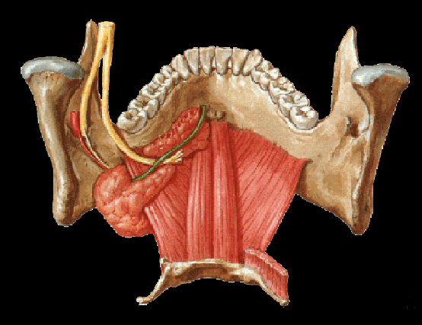
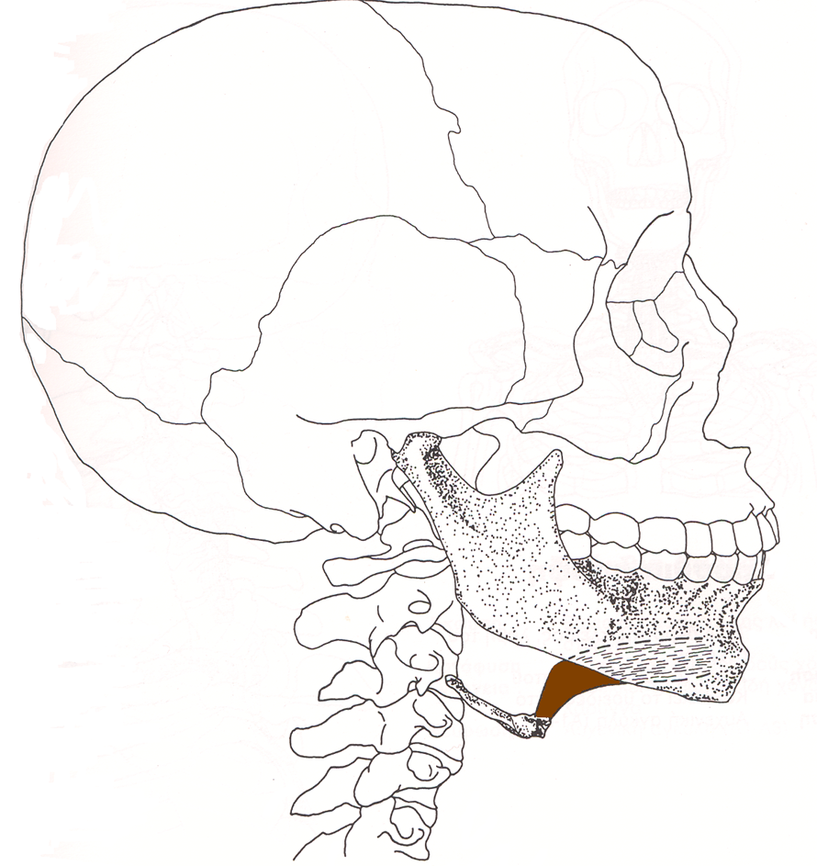
ΓΕΝΕΙΟΫΟΕΙΔΗΣ ΜΥΣ
Έκφυση: κάτω γενειακή άκανθα επί της έσω επιφάνειας του σώματος της κάτω γνάθου, στη μέση γραμμή
Κατάφυση: σώμα του υοειδούς οστού
Νεύρωση: γενειοϋοειδές ν, κλάδος του Α1, που πορεύεται εντός του υπογλωσσίου ν.
Φέρει προς τα πρόσω το υοειδές οστό και τη γλώσσα

Slide 24
Η νεύρωση των άνωθεν του υοειδούς οστού μυών
Διγάστωρ της Κάτω γνάθου
  Πρόσθια γαστέρα= γναθοϋοειδές νεύρο, τρίδυμο
  Οπίσθια γαστέρα= διγαστορικός κλάδος, προσωπικό
Βελονοϋοειδής
  Διγαστορικός κλάδος, προσωπικό
Γναθοϋοειδής
  Γναθοϋοειδές νεύρο, τρίδυμο
Γενειοϋοειδής
  Γενειοϋοειδές νεύρο, από Α1
Και οι 4 μύες παίρνουν μέρος στην ενεργητική διάνοιξη του στόματος
Ανυψώνουν το υοειδές οστό και το φέρουν μπροστά κατά την κατάποση

Slide 25
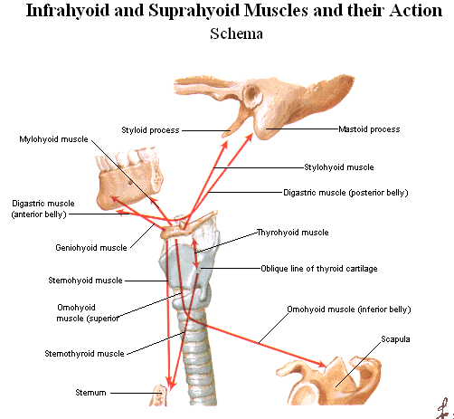
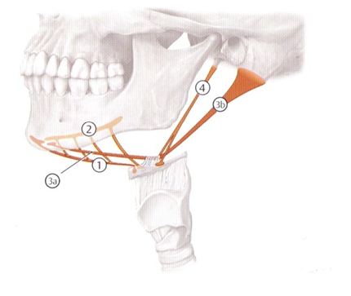
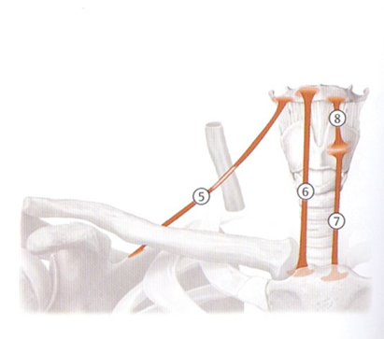

Slide 26
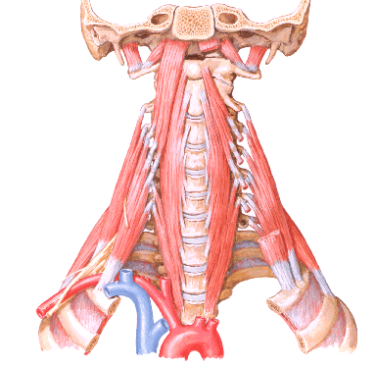
Σκαληνοί Μύες ή Πλάγιοι τραχηλικοί
Μέσος σκαληνός
(A2-A7)
Οπίσθιος σκαληνός
(A5-A6)
Πρόσθιος σκαληνός
(A3-A6)

Slide 27
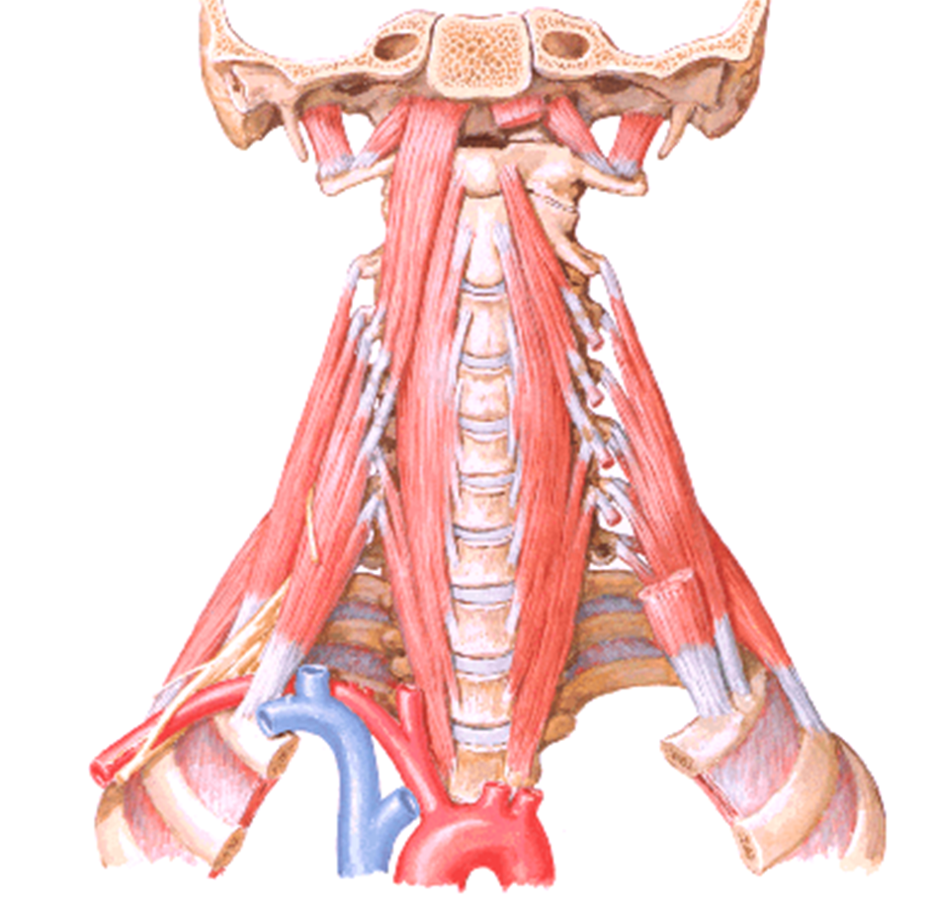
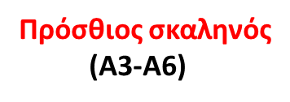
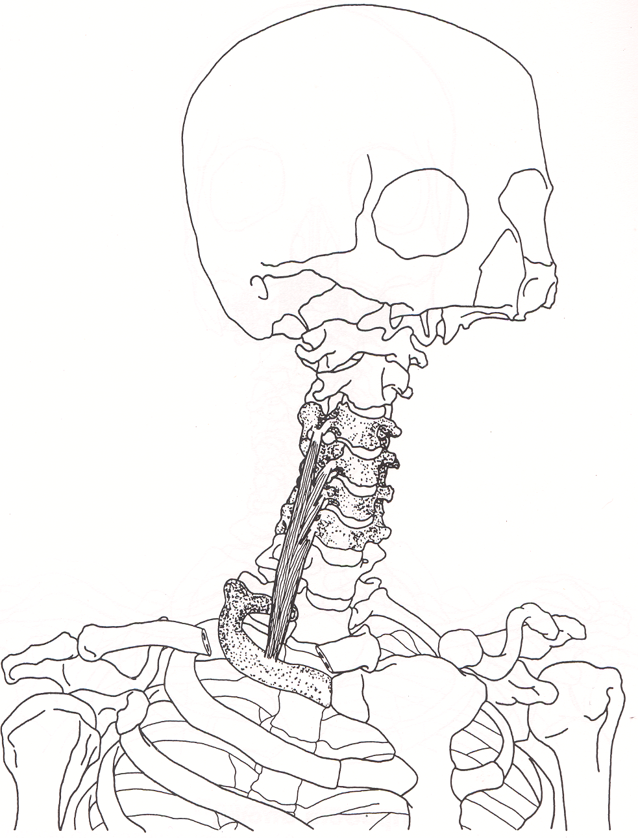
Πρόσθιος σκαληνός μυς
Έκφυση: εγκάρσιες αποφύσεις 3^{ου}- 6^{ου} αυχ. Σπονδύλου
Κατάφυση: σκαληνό φύμα της άνω επιφάνειας της 1^{ης} πλευράς
Νεύρωση: πρόσθιοι κλάδοι αυχενικών νεύρων
Ανέλκει την 1^{η} πλευρά (βαθιά εισπνοή)
Σε αμφίπλευρη ενέργεια κάμπτουν τον λαιμό
Σε ετερόπλευρη ενέργεια κάμπτουν πλαγίως και στρέφουν τον λαιμό

Slide 28
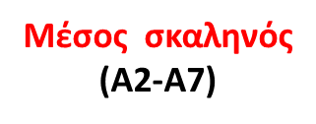
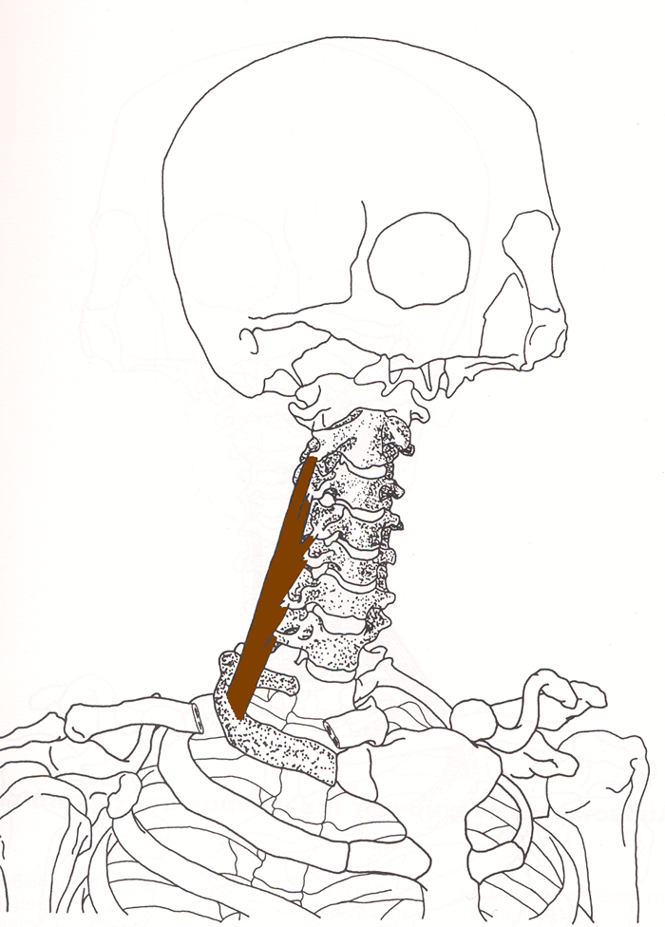
Μέσος σκαληνός μυς
Έκφυση: εγκάρσιες αποφύσεις Α2-Α7
Κατάφυση: άνω επιφάνεια της 1^{ης} πλευράς
Νεύρωση: πρόσθιοι κλάδοι αυχενικών νεύρων
Ανέλκει την 1^{η} πλευρά (βαθιά εισπνοή)
Σε αμφίπλευρη ενέργεια κάμπτουν τον λαιμό
Σε ετερόπλευρη ενέργεια κάμπτουν πλαγίως και στρέφουν τον λαιμό

Slide 29
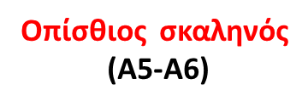
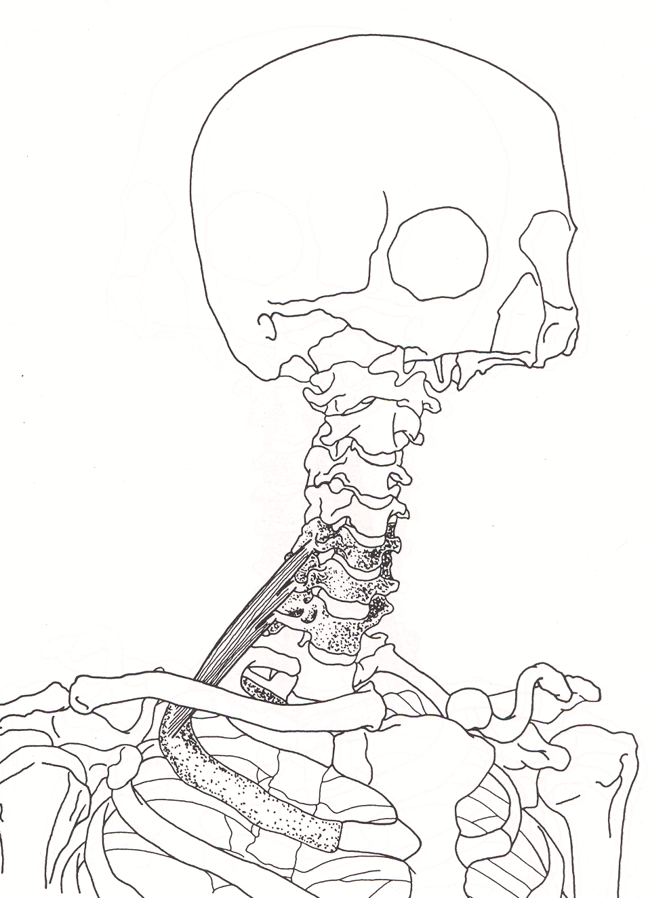
Οπίσθιος σκαληνός μυς
Έκφυση: εγκάρσιες αποφύσεις Α5-Α6
Κατάφυση: έξω επιφάνεια της 2^{ης} πλευράς
Νεύρωση: πρόσθιοι κλάδοι κατώτερων αυχενικών νεύρων
Ανέλκει τη 2^{η} πλευρά (βαθιά εισπνοή)
Σε αμφίπλευρη ενέργεια κάμπτουν τον λαιμό
Σε ετερόπλευρη ενέργεια κάμπτουν πλαγίως και στρέφουν τον λαιμό

Slide 30
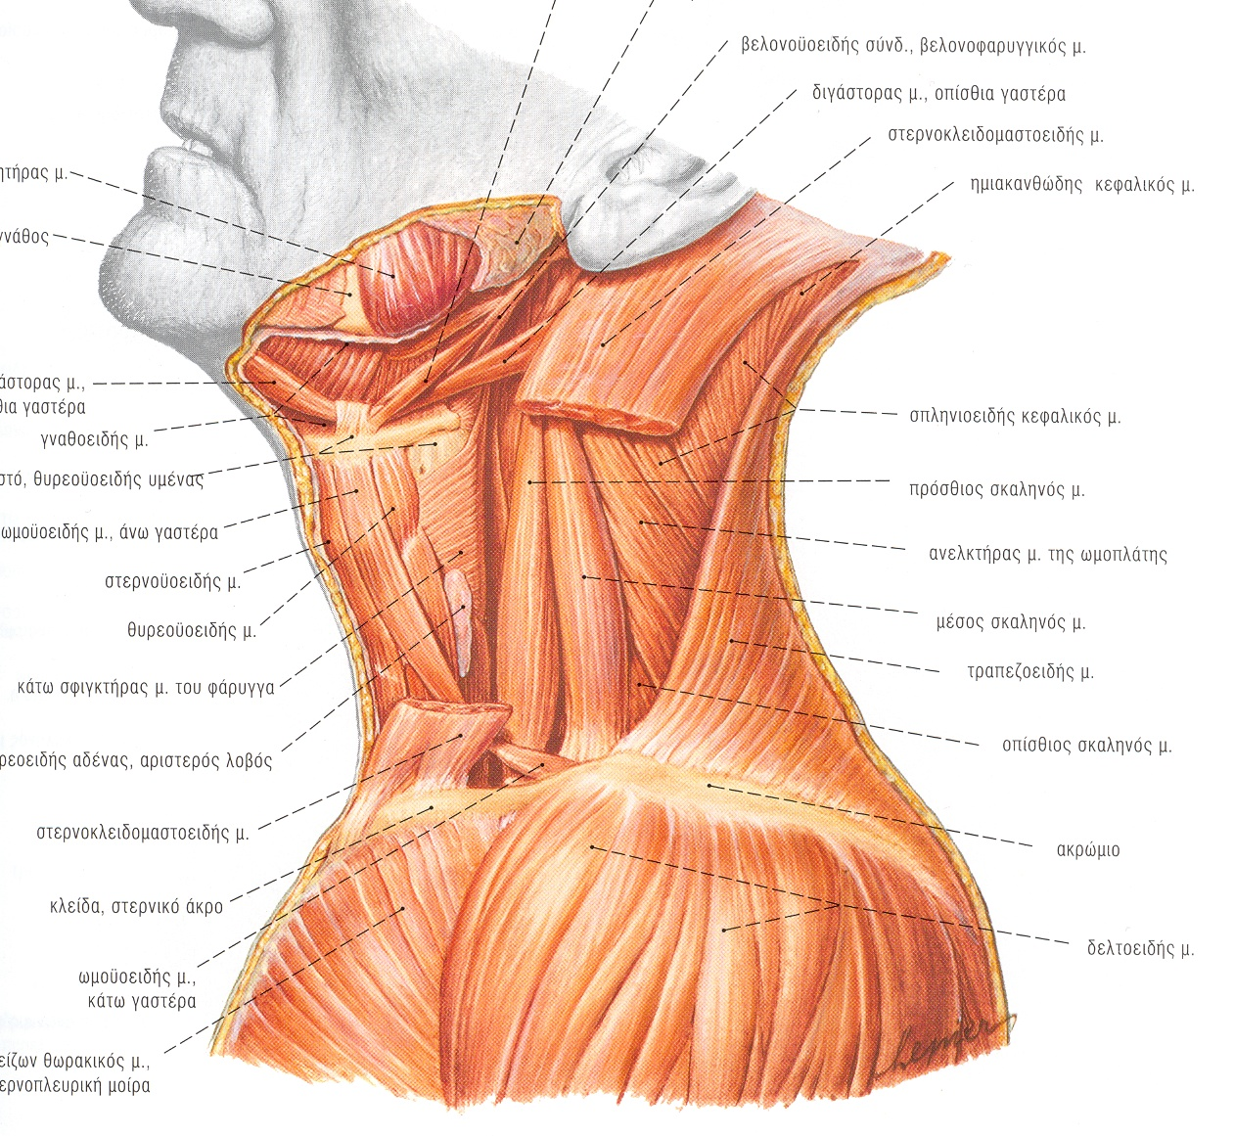
ΕΝΕΡΓΕΙΑ
Αμφίπλευρα πιέζουν τους αυχ σπον, ετερόπλευρη ενέργεια κάμπτει την αυχενική μοίρα σύστοιχα, στη δύσπνοια ανυψώνουν τις 2 πρώτες πλευρές

Slide 31
ΤΡΙΓΩΝΑ ΤΟΥ ΤΡΑΧΗΛΟΥ

Slide 32
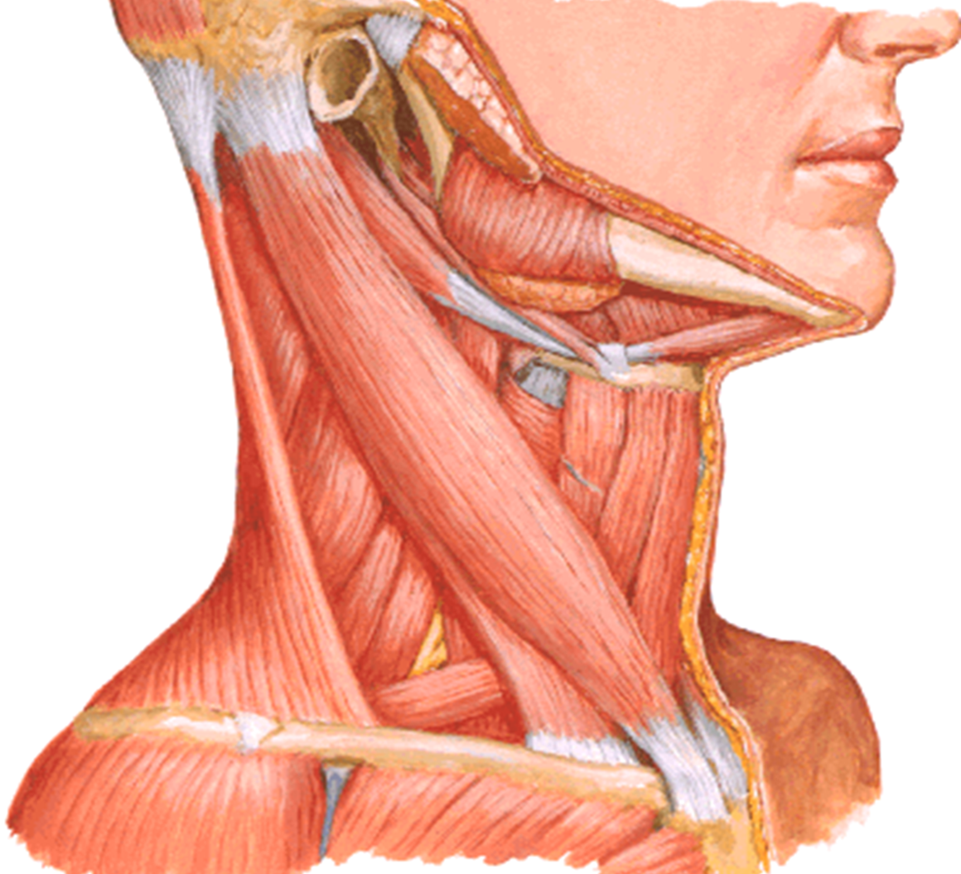
Ο ΣΚΜ διαιρεί τον τράχηλο σε δύο μεγάλες μοίρες, →
πρόσθιο και οπίσθιο τρίγωνο του τραχήλου.

Slide 33
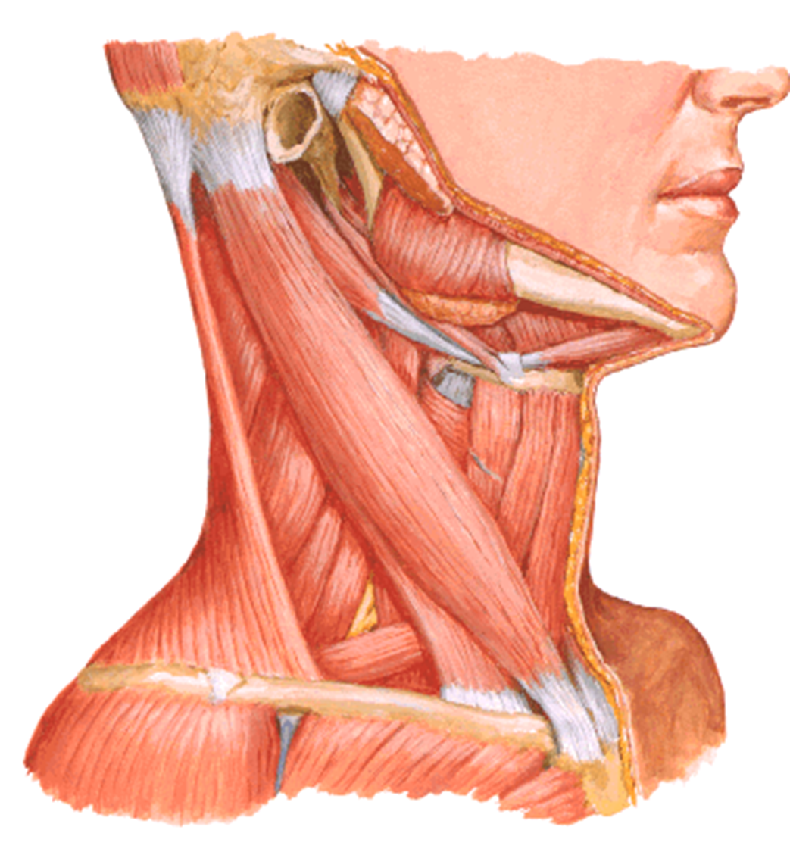

Slide 34


Slide 35
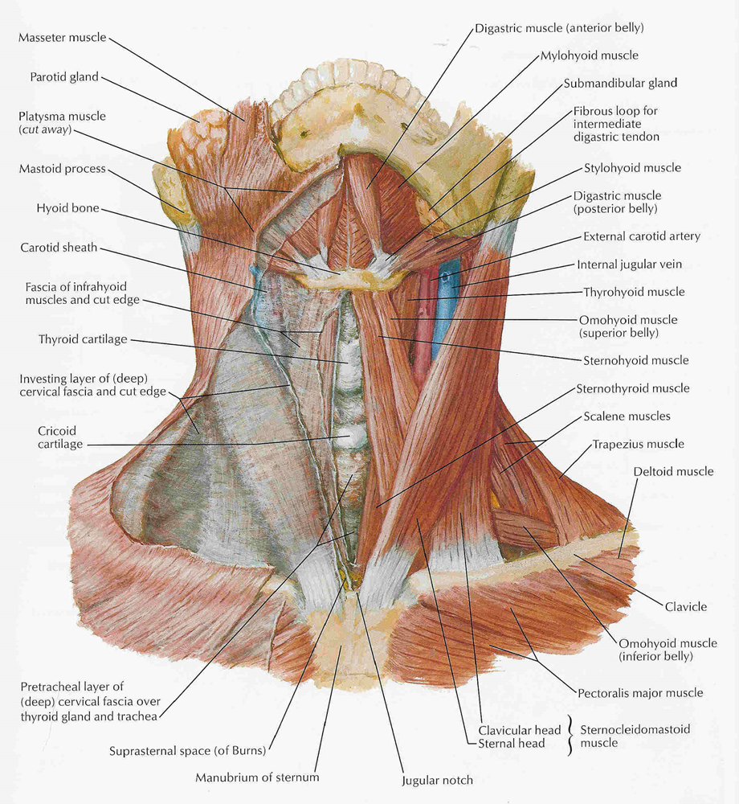
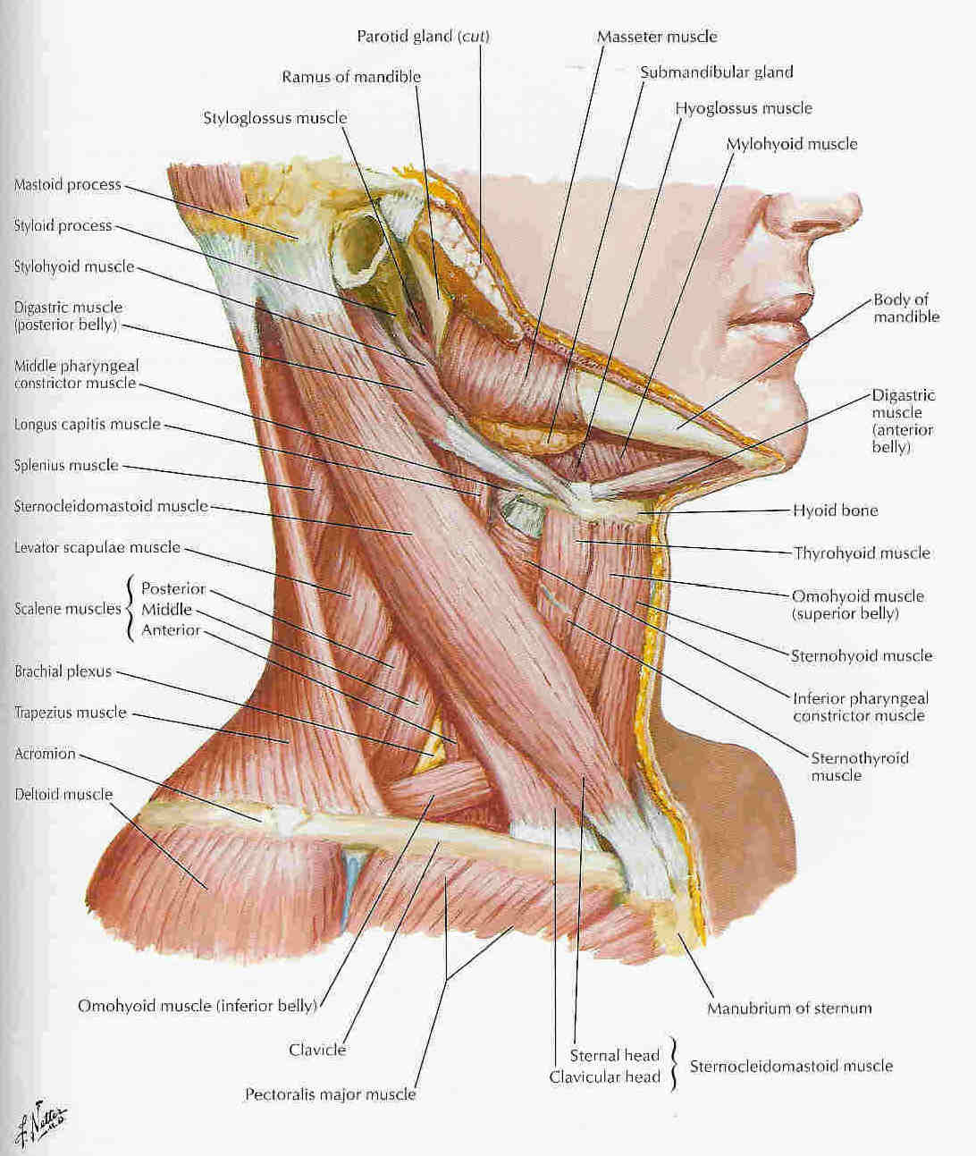
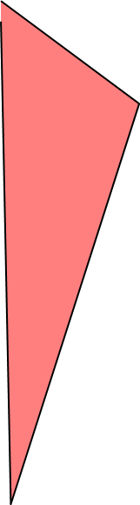
ΠΡΟΣΘΙΟ ΤΡΑΧΗΛΙΚΟ ΤΡΙΓΩΝΟ

Slide 36
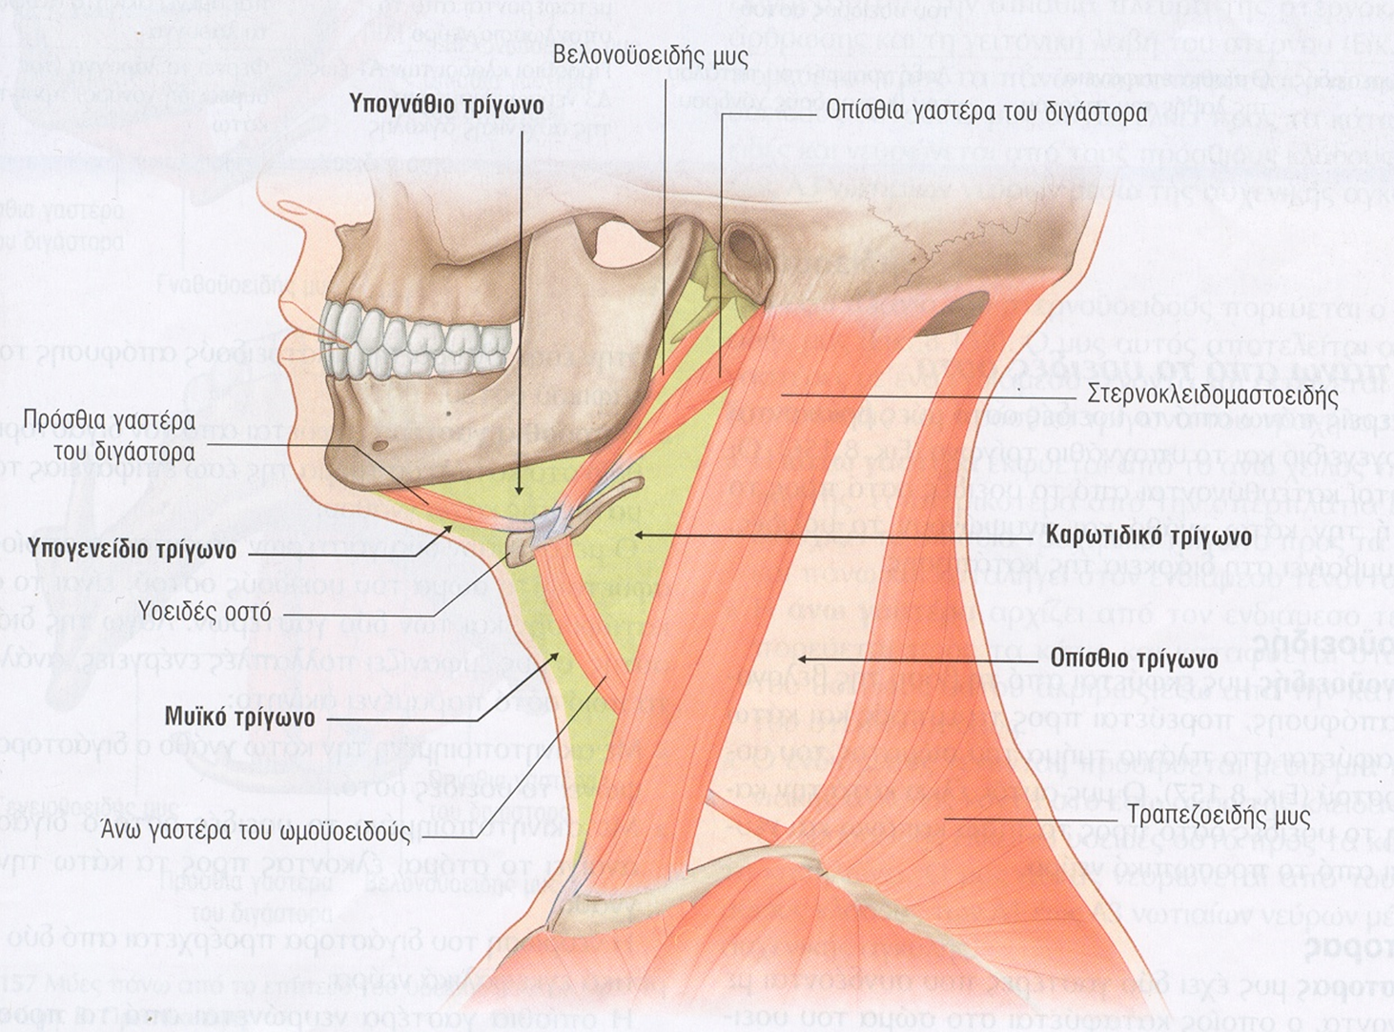

Slide 37
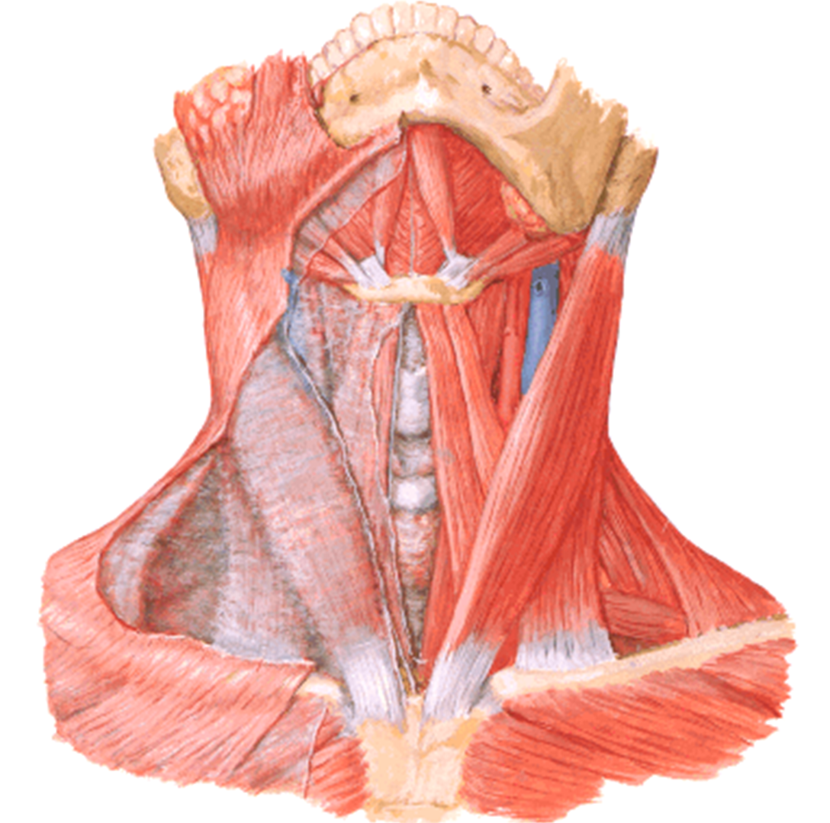


-Kάτω χείλος του σώματος της κάτω γνάθου
-Πρόσθια γαστέρα του διγάστορα της κάτω γνάθου
-Οπίσθια γαστέρα του διγάστορα μαζί με τον βελονοϋοειδή μυ

Slide 38

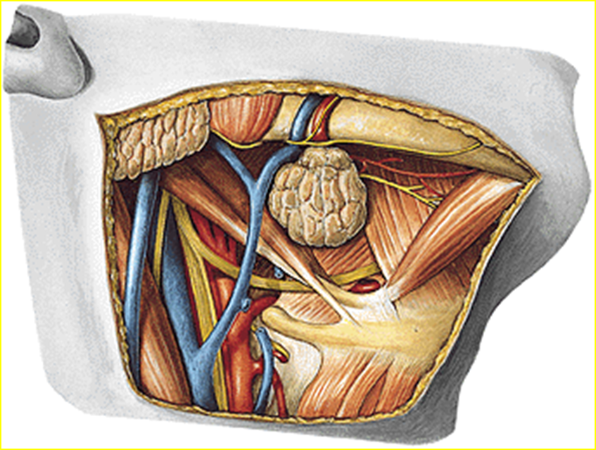
Κλάδοι του αυχενικού πλέγματος και του προσωπικού νεύρου
- Υπογνάθιος σιαλογόνος αδένας
- Υπογνάθια λεμφογάγγλια
- Πρόσθια προσωπική φλέβα
- Προσωπική (έξω γναθιαία) αρτηρία
- Υπογλώσσιο νεύρο
- Γλωσσικό νεύρο
- Γλωσσική φλέβα και αρτηρία
- Έξω καρωτίδα αρτηρία
- Έσω σφαγίτιδα φλέβα
- Πνευμονογαστρικό νεύρο

Slide 39
Καρωτιδικό τρίγωνο
-ΣΚΜ
– Άνω γαστέρα του Ωμοϋοειδή
– Οπίσθια γαστέρα του Διγάστορα κάτω γνάθου μαζί με τον Βελονοϋοειδή μυ
Το έδαφος του τριγώνου
σχηματίζεται από μοίρες του
θυρεοϋοειδούς, του υογλωσσικού
και του μέσου και κάτω σφιγκτήρα
μυός του φάρυγγα.
Το καρωτιδικό τρίγωνο περιέχει την
καρωτιδική θήκη. Μέσα στη θήκη και
στο ύψος του τριγώνου αυτού
υποδιαιρείται η κοινή καρωτίδα σε
έσω και έξω καρωτίδα.

Slide 40

Στο καρωτιδικό τρίγωνο από επιπολής
προς εν τω βάθει συναντώνται:
- Το μυώδες πλάτυσμα
- Οι δερματικοί κλάδοι του αυχενικού πλέγματος
- Κλαδίσκος του προσωπικού νεύρου
- Η κοινή καρωτίδα αρτηρία, που διχάζεται σε έξω και έσω καρωτίδα
στο ύψος του άνω χείλους του θυρεοειδούς χόνδρου του λάρυγγα
- Κλάδοι της έξω καρωτίδας
- Έσω σφαγίτιδα φλέβα και οι συμβάλλουσές της
- Υπογλώσσιο νεύρο και ο κατιών κλάδος του
- Έσω λαρυγγικό νεύρο
- Έξω λαρυγγικό νεύρο
- Παραπληρωματικό νεύρο
- Πνευμονογαστρικό νεύρο
- Το συμπαθητικό στέλεχος
- Μέρος από την αλυσίδα των εν τω βάθει τραχηλικών λεμφογαγγλίων

Slide 41
Μυϊκό τρίγωνο
Βρίσκεται κάτω από το υοειδές οστό.
Αφορίζεται:
-προς τα εμπρός από τη μέση γραμμή του τραχήλου
(από το υοειδές οστό μέχρι το
στέρνο)
-προς τα άνω και έξω από την άνω γαστέρα
του ωμοϋοειδούς μυός
-προς τα πίσω και κάτω από το πρόσθιο χείλος
του στερνοκλειδομαστοειδούς μυός
Το έδαφος του τριγώνου σχηματίζεται
από τον στερνοϋοειδή και τον στερνοθυρεοειδή
μυ.
Περιεχόμενο του τριγώνου:
- Θυρεοειδής αδένας
- Λάρυγγας
- Μέρος της τραχείας και του οισοφάγου
- Κάτω θυρεοειδή αγγεία
- Κάτω λαρυγγικό νεύρο

Slide 42
Υπογενείδιο τρίγωνο
Πρόσθιες γαστέρες των δύο διγαστόρων μυών της κάτω γνάθου και το
σώμα του υοειδούς οστού,
Η κορυφή αντιστοιχεί στην κάτω γνάθο
και το έδαφος σχηματίζεται από τους γναθοϋοειδείς μυς.
Περιέχει τα υπογενείδια λεμφογάγγλια και αγγεία

Slide 43



Τα τρίγωνα του Τραχήλου
Υπογενείδιο τρίγωνο
Υπογνάθιο τρίγωνο
Καρωτιδικό τρίγωνο
Έλασσον υπερκλείδιο

Slide 44
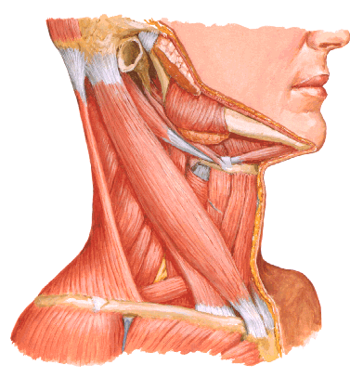
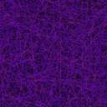
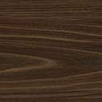
Υπογνάθιο τρίγωνο
Καρωτιδικό τρίγωνο
Πρόσθιο τραχηλικό τρίγωνο

Slide 45



Υπογενείδιο τρίγωνο
Υπογνάθιο τρίγωνο
Καρωτιδικό τρίγωνο
Μυικό τρίγωνο
Οπίσθιο τραχηλικο
Ωμοκλειδικό
Έλασσον υπερκλείδιο

Slide 46
ΟΠΙΣΘΙΟ ΤΡΑΧΗΛΙΚΟ ΤΡΙΓΩΝΟ
Οπίσθιο Τραχηλικό τρίγωνο
ή
Μείζων Υπερκλείδιος βόθρος
Αφορίζεται από :
ΣΚΜ,
Τραπεζοειδής και κλείδα, έδαφος είναι οι σκαληνοί μυς.
Περιεχόμενο : λεμφαγγεία- γάγγλια, παραπληρωματικό, υπερκλείδια ν.
Ωμοκλειδικό τρίγωνο είναι η κάτω μοίρα του
(κάτω γαστέρα του ωμοϋοειδούς, κλείδα, κάτω τμήμα οπίσθιου χείλους του ΣΚΜ).
- Περιέχει το βραχιόνιο πλέγμα και την έξω μοίρα της υποκλείδιας αρτήριας, λεμφαγγεία- γάγγλια.

Slide 47

Οπίσθιο τραχηλικό τρίγωνο
Ή μείζων υπερκλείδιος βόθρος
Ωμοκλειδικό τρίγωνο

Slide 48
Αγγεία του τραχήλου

Slide 49

Κλάδοι του αορτικού τόξου
Δεξιά κοινή καρωτίδα
Αριστερή κοινή καρωτίδα
Δεξιά υποκλείδιος
Αριστερή υποκλείδιος
Ανώνυμη αρτηρία

Slide 50

Σπονδυλική αρτηρία
Ανιούσα αυχενική
Κάτω θυρεοειδής
Εγκάρσια τραχηλική
Υπερπλάτια αρτηρία
Εν τω βάθει αυχενική
Θυρεοαυχενικό στέλεχος
Πλευροαυχενικό στέλεχος
Ανωτάτη μεσοπλεύρια
Έσω μαστική αρτηρία

Slide 51

Κλάδοι της έξω καρωτίδας
Οπίσθια ωτιαία
Επιπολής κροταφική
Έσω γναθιαία
Ινιακή
Προσωπική
Γλωσσική
Ανιούσα φαρυγγική
Άνω θυρεοειδής

Slide 52

Έσω σφαγίτιδα αποχετεύει τράχηλο
και το εσωτερικό κρανίου
Υποκλείδια : τον λαιμό μέσω έξω και πρόσθιας σφαγίτιδας
που βρίσκονται εντός της επιπολής τραχηλικής περιτονίας
Το θυρεοειδές φλεβώδες πλέγμα
και οι
Σπονδυλικές φλέβες εκβάλλουν
άμεσα στην ανώνυμη

Slide 53



Slide 54

Ο Θυρεοειδής αδένας
Αγγεία
  Αρτηρίες
    Κάτω θυρεοειδής
      υποκλείδια
    Άνω θυρεοειδής
      Έξω καρωτίδα
    ΙΜΑ
      Αορτικό τόξο ή ανώνυμη
  Φλέβες
    Άνω θυρεοειδής
      Έσω σφαγίτιδα ή προσωπική
    Μέση θυρεοειδής
      Έσω σφαγίτιδα
    Κάτω θυρεοειδής
      Ανώνυμη φλέβα

Slide 55

Το αυχενικό πλέγμα
Οι δερματικοί του κλάδοι είναι
  Έλασσον ινιακό
  Μείζον ωτιαίο
  Υποδερμάτιο τραχηλικό
  Υπερκλείδια νεύρα

Slide 56


ΑΙΣΘΗΤΙΚΑ ΝΕΥΡΑ ΑΥΧΕΝΙΚΟΥ ΠΛΕΓΜΑΤΟΣ
ΚΙΝΗΤΙΚΑ ΝΕΥΡΑ ΑΥΧΕΝΙΚΟΥ ΠΛΕΓΜΑΤΟΣ

Slide 57

Δερματικοί κλάδοι του αυχενικού πλέγματος
Έλασσον ινιακό
Μείζον ωτιαίο
Εγκάρσιο τραχηλικό
Υπερκλείδια νεύρα

Slide 58

Το αυχενικό πλέγμα
μυϊκοί κλάδοι
  Το φρενικό νεύρο
  Το κατιόν αυχενικό
  Βραχείς κλάδοι

Slide 59

Η αγκύλη του υπογλωσσίου νεύρου
12CN
Σχηματίζεται από
  την αναστόμωση του κατιόντος κλάδου του υπογλωσσίου νεύρου (ΑΝΩ ΡΙΖΑ)
  Του κατιόντος αυχενικού κλάδου του αυχενικού πλέγματος (ΚΑΤΩ ΡΙΖΑ)
Α 1
Α 2
Α 3
Α 4

Slide 60
Η αγκύλη του υπογλωσσίου
Υπογλώσσιο νεύρο
Κατιών αυχενικός
κλάδος
Κατιόν κλάδος υπογλωσσίου

Slide 61
ΠΕΡΙΤΟΝΙΕΣ ΤΟΥ ΛΑΙΜΟΥ

Slide 62

ΕΠΙΠΟΛΗΣ ΤΡΑΧΗΛΙΚΗ ΠΕΡΙΤΟΝΙΑ μυώδες πλάτυσμα
ΕΝ ΤΩ ΒΑΘΕΙ ΤΡΑΧΗΛΙΚΗ ΠΕΡΙΤΟΝΙΑ : Επενδυματικό πέταλο (τραπεζ μυς + ΣΚΜ μυς)
Προτραχειακή περιτονία : μυϊκή μοίρα (κάτωθεν του υοειδούς μυς)
σπλαγχνική μοίρα (θυρ αδένας, τραχεία, οισοφάγος, φάρυγγας)
συνέχεται πίσω ως φαρυγγοβυκανητική περιτονία και προς τα κάτω στο άνω μεσοπνευμόνιο
ΠΡΟΣΠΟΝΔΥΛΙΚΟ ΠΕΤΑΛΟ : αυτόχθονες μυς της ράχης και προσπονδυλικοί μύες
διαιρείται σε πτερυγοειδές και προσπονδυλικό πέταλο μεταξύ τους είναι το ΔΙΑΣΤΗΜΑ ΚΙΝΔΥΝΟΥ

Slide 63

Investing fascia
Retropharyngeal space
Pretracheal fascia *
Buccopharyngeal fascia *
Carotid sheath
Common carotid a.
Internal jugular v.
Vagus n.
Alar layer
Prevertebral fascia
* = Component of visceral fascia
Dangerous space
Notes:
The DEEP CERVICAL FASCIA is arranged in three layers. The INVESTING LAYER (red) is the most superficial. It forms a "tubular sleeve" or "investment" around the neck. It splits to enclose the SCM and trapezius; between these muscles it is a single layer that contributes to the roof of the post. triangle. The PREVERTEBRAL LAYER (orange) covers the prevertebral muscles (eg, longus colli) but it is more extensive than its name suggests. It continues laterally and posteriorly to cover the scalene and levator scapulae mm., thus contributing to the floor of the post. triangle. The VISCERAL LAYER of cervical fascia has two components --- PRETRACHEAL (blue) and BUCCOPHARYNGEAL (green). Together, these two components form a tubular sleeve around the cervical viscera (trachea, esophagus, thyroid gland). The pretracheal fascia forms a sheath for the thyroid gland. The buccopharyngeal fascia connects the two lobes of the thyroid gland; it also covers the post. surface of the esophagus.
The CAROTID SHEATH is another fascial structure in the neck. It is a tubular sheath enclosing the common (or internal) carotid a. (medially), the internal jugular v. (laterally) and the vagus n. (posteriorly). Just outside the sheath is the sympathetic trunk.
The RETROPHARYNGEAL SPACE is the most important fascial space in the neck. Its boundaries are as follows: buccopharyngeal fascia (ignore the alar fascia) (anterior), prevertebral fascia (posterior) and carotid sheath (lateral). This space is CLINICALLY IMPORTANT BECAUSE IT PROVIDES A ROUTE FOR THE SPREAD OF INFECTION. Infectious material (eg, from an abscessed tooth) can enter the space and pass inferiorly into the chest.
Note the ANTERIOR SCALENE M. and the nerves related to it. The phrenic n. is directly anteior. Directly posterior is a structure labelled "spinal nerve". Can you be more specific in its identification? (Hint: What nervous structure lies between the ant. and middle scalene mm.?)

Slide 64


Slide 65

Base of skull
Buccopharyngeal fascia
Retropharyngeal space
Prevertebral fascia
Dangerous space
Mediastinum
Notes:
1. The VERTICAL EXTENT OF THE RETROPHARYNGEAL SPACE is from the base of the skull to the posterior mediastinum (area of chest post. to heart and pericardium).
2. Retropharyngeal space filled w/loose areolar tissue to allow pharynx and esophagus to expand when swallowing.

Slide 67
ΛΕΜΦΑΓΓΕΙΑ ΤΡΑΧΗΛΟΥ

Slide 68
ΛΕΜΦΙΚΗ ΑΠΟΧΕΤΕΥΣΗ ΚΕΦΑΛΗΣ – ΤΡΑΧΗΛΟΥ
-Επιπολής λεμφογάγγλια (γύρω από την κεφαλή)
-Επιπολής τραχηλικά κατά μήκος της έξω σφαγίτιδας φλέβας (μπροστά από τον στερνοκλειδοκλειδομαστοειδή)
- Εν τω βάθει τραχηλικά κατά μήκος της έσω σφαγίτιδας φλέβας (πίσω από τον στερνοκλειδομαστοειδή)

Slide 69

ΛΕΜΦΟΓΑΓΓΛΙΑ ΚΕΦΑΛΗΣ
Ινιακά λεμφογάγγλια -» οπίσθιο τμήμα τριχωτού κεφαλής
2. Οπισθοωτιαία ή μαστοειδή λεμφογάγγλια
Εν τω βάθει και επιπολής προωτιαία (Παρωτιδικά) -» μέσο τριχωτού κεφαλής, δέρμα κροταφικής χώρας, παρωτίδα, οπίσθιο τμήμα κόγχου
Οπισθοωτιαία (μαστοειδικά) -» οπίσθιο τμήμα τριχωτού κεφαλής
5. Παρειακά ή προσωπικά λεμφογάγγλια
6. Υπογνάθια -» πρόσωπο εκτός από έξω τμήμα βλεφάρων, στόμα
7. Υπογενείδια -» κορυφή γλώσσας, πρόσθιο τμήμα εδάφους στόματος, κάτω χείλος, δέρμα γενείου

Slide 70

Επιπολής τραχηλικά λεμφογάγγλια

Slide 71

Εν τω βάθει τραχηλικά λεμφογάγγλια
Σχηματίζουν αλυσίδα κατά μήκος της έσω σφαγίτιδας φλέβας
1. Σφαγιτιδοδιγαστορικά λεμφογάγγλια
2. Σφαγιτιδοωμοϋοειδή λεμφογάγγλια
3. Οπισθοφαρυγγικά λεμφογάγγλια
4. Παρατραχειακά λεμφογάγγλια
Διαχωρίζονται σε άνω και κάτω
ομάδα από τον ενδιάμεσο τένοντα
του ωμοϋοειδούς μυός, εκεί όπου
διασταυρώνεται με την κοινή
καρωτίδα και την έσω σφαγίτιδα
φλέβα.

Slide 72




Slide 73

ΜΥΩΔΕΣ ΠΛΑΤΥΣΜΑ
Λεπτός και τετράπλευρος μυς εντός της υποδόριας περιτονίας, έκφυση από το δέρμα της δελτοειδούς και της υποκλείδιας χώρας → κατάφυση δέρμα του γενείου, κάτω χείλος του σώματος της κάτω γνάθου και στην πρόσθια μοίρα της έξω λοξής γραμμής
ΣΤΕΡΝΟΚΛΕΙΔΟΜΑΣΤΟΕΙΔΗΣ
Ισχυρότατος και εμφανέστατος στον ζώντα, δύο εκφυτικές μοίρες την στερνική και την κλειδική, η στερνική εκφύεται με ισχυρό τένοντα από την πρόσθια επιφάνεια της λαβής του στέρνου και η κλειδική μοίρα από το έσω τριτημόριο της κλείδας.
Οι δύο κεφαλές ενώνονται σε κοινό καταφυτικό τένοντα στην έξω επιφάνεια της μαστοειδούς απόφυσης.

Slide 74

ΛΕΜΦΙΚΗ ΑΠΟΧΕΤΕΥΣΗ ΚΕΦΑΛΗΣ - ΤΡΑΧΗΛΟΥ
Επιπολής λεμφογάγγλια (γύρω από την κεφαλή)
Επιπολής τραχηλικά κατά μήκος της έξω σφαγίτιδας φλέβας (μπροστά από τον στερνοκλειδοκλειδομαστοειδή)
Εν τω βάθει τραχηλικά κατά μήκος της έσω σφαγίδας φλέβας (πίσω από τον στερνοκλειδομαστοειδή)
ΛΕΜΦΟΓΑΓΓΛΙΑΚΟΣ ΔΑΚΤΥΛΙΟΣ

Slide 75

Προσπονδυλικοί μύες
Μείζων οπίσθιος ορθός κεφαλικός
Ελάσσων οπίσθιος ορθός κεφαλικός
Κάτω λοξός κεφαλικός
Άνω λοξός κεφαλικός
Νεύρωση: κοιλιακοί κλάδοι των αυχενικών νεύρων και αυχενικό πλέγμα

Slide 76

Επιμήκης τραχηλικός: κάμψη αυχενικής μοίρας ΣΣ
Έκφυση: η άνω λοξή μοίρα από τις εγκάρσιες αποφύσεις του 3^{ου}, 4^{ου} και 5^{ου} αυχενικού σπονδύλου, η κάτω λοξή μοίρα από τις πρόσθιες επιφάνειες των σωμάτων των 2 ή 3 πρώτων θωρακικών σπονδύλων και η κάθετη μοίρα από τις πρόσθιες επιφάνειες των σωμάτων των 3 πρώτων θωρακικών και των 3 κατώτερων αυχενικών σπονδύλων
Κατάφυση: πρόσθιες επιφάνειες 2^{ου}, 3^{ου} και 4^{ου} αυχενικού σπονδύλου
Νεύρωση: Α2-Α7

Slide 77

Επιμήκης κεφαλικός: κάμψη κεφαλής
Έκφυση: εγκάρσιες αποφύσεις του 3^{ου} – 6^{ου} αυχενικού σπονδύλου
Κατάφυση: ινιακό οστό, μπροστά από το ινιακό τρήμα
Νεύρωση: Α1-Α3

Slide 78

πρόσθιος ορθός κεφαλικός: κάμψη της κεφαλής
Έκφυση: πρόσθιο μέρος εγκάρσιας απόφυσης του άτλαντα
Κατάφυση: ινιακό οστό μπροστά από το ινιακό τρήμα
Νεύρωση: Α2-Α3

Slide 79

πλάγιος ορθός κεφαλικός: κάμπτει πλαγίως την κεφαλή
Έκφυση: εγκάρσια απόφυση του άτλαντα
Κατάφυση: σφαγιτιδική απόφυση του ινιακού οστού
Νεύρωση: Α2-Α3

Slide 80
ΣΚΑΛΗΝΟΙ ΜΥΕΣ
Ή ΠΛΑΓΙΟΙ ΤΡΑΧΗΛΙΚΟΙ
ΠΡΟΣΘΙΟΣ ΣΚΑΛΗΝΟΣ
Εκφ. από εγκάρσιες αποφ. 3-6^{ου} αυχ. σπον →1^{η} πλευρά
ΜΕΣΟΣ ΣΚΑΛΗΝΟΣ
ο μεγαλύτερος, εκφ. από εγκάρσιες αποφ. 2-7^{ου} αυχ. σπον → άνω επιφάνεια 1^{ης} πλευράς επί τα εκτός και πίσω του πρόσθιου
ΟΠΙΣΘΙΟ ΣΚΑΛΗΝΟΣ
Ο μικρότερος, εκφ. από εγκάρσιες αποφ. 5-7^{ου} αυχ. σπον → 2^{η} πλευρά
ΕΝΕΡΓΕΙΑ
Αμφίπλευρα πιέζουν τους αυχ σπον, ετερόπλευρη ενέργεια κάμπτει την αυχενική μοίρα σύστοιχα, στη δύσπνοια ανυψώνουν τις 2 πρώτες πλευρές

Slide 81

Πρόσθιο τραχηλικό τρίγωνο
Υπογνάθιο ή διγαστορικό
Καρωτιδικό τρίγωνο

